Slide 1







Slide 2





Toán

Slide 3




Slide 4

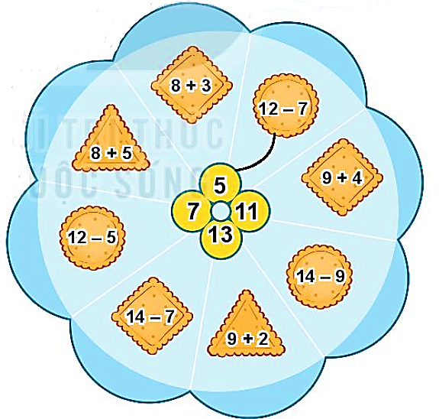
2
Mỗi số 7, 5, 11, 13 là kết quả của những phép tính nào?

Slide 5
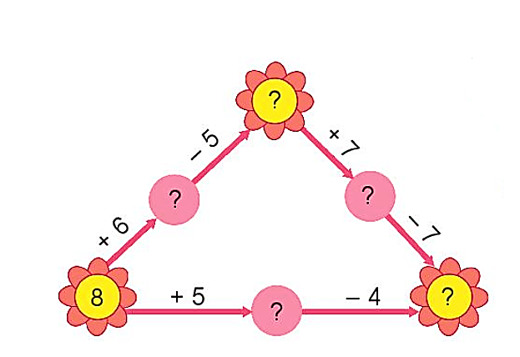

3
Số
?
9
14
16
13
9

